Slide 1

Face morphing
Agostino Messina
Visione Artificiale
Università degli studi di Palermo
1° Assignment

Slide 2
Introduzione e obiettivi
Il presente progetto ha l'obiettivo di sviluppare un sistema di face morphing utilizzando Python e OpenCV applicato a una coppia di immagini.
Il processo si articola in una serie di passaggi:
Rilevamento dei volti
Allineamento delle immagini
Estrazione dei landmark facciali
Calcolo della triangolazione di Delaunay
Interpolazione iterativa con parametro t
Calcolo dei triangoli intermedi
Applicazione di una trasformazione affine a pezzi ai triangoli
Blending delle immagini
Generazione di una GIF con la trasformazione progressiva
L’obiettivo principale è quello di ottenere una transizione fluida e naturale tra due volti, sfruttando le trasformazioni geometriche applicate in modo indipendente nei triangoli che compongono ogni volto.

Slide 3
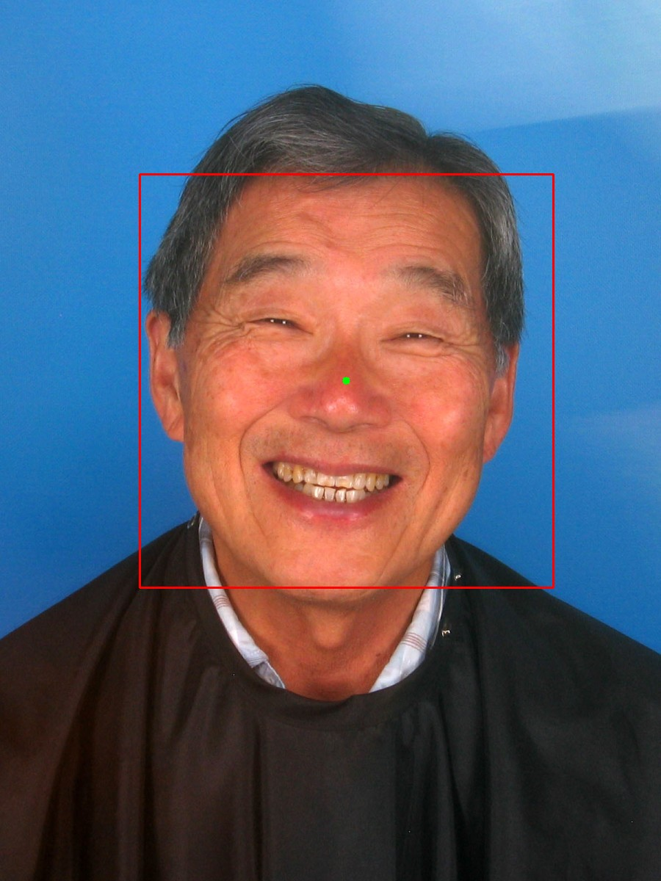
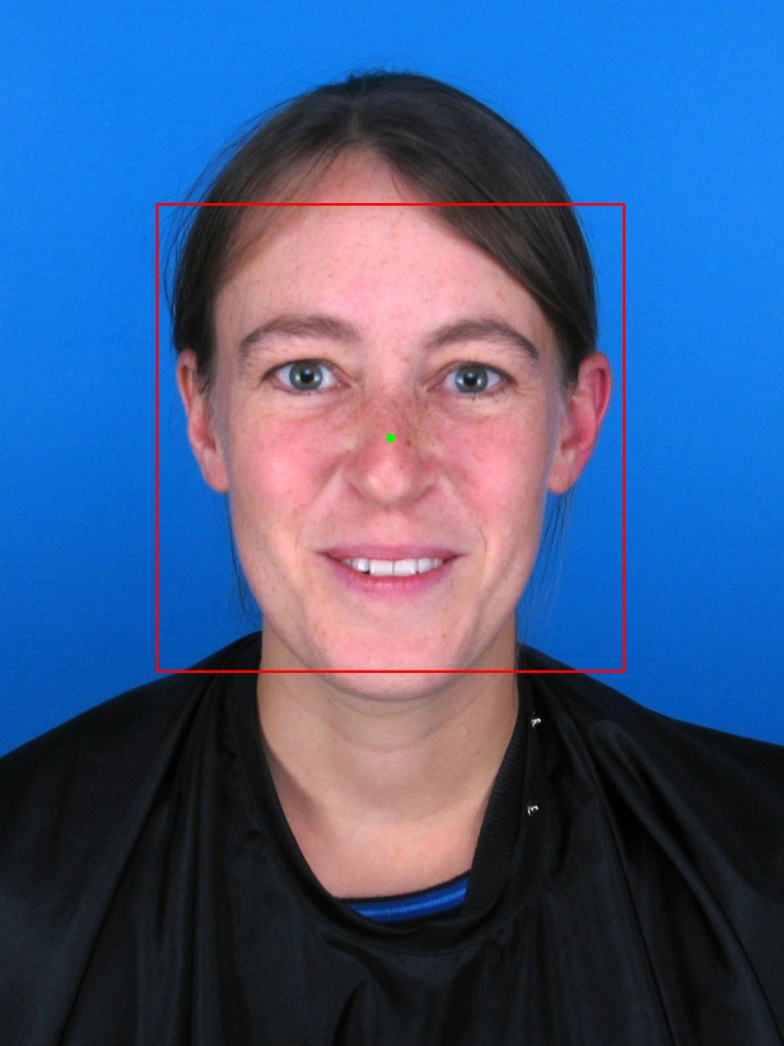
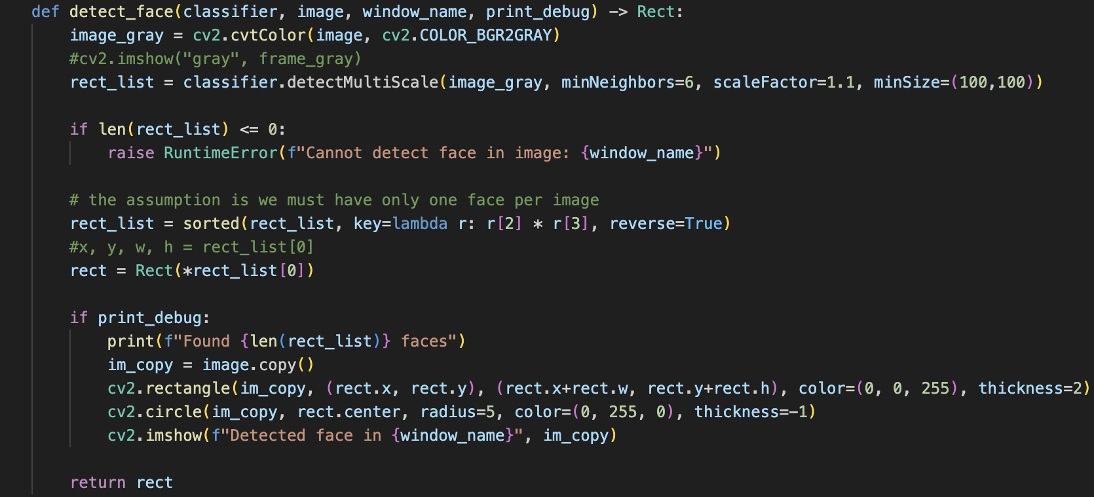
1. Rilevazione volto
Per la rilevazione del volto è stata utilizzata la funzione detectMultiScale di OpenCV basata sul classificatore Haar Cascade.
Tale classificatore opera in modo più accurato su immagini in scala di grigi, riducendo la complessità computazionale e le interferenze dovute ai colori.
Nelle immagini analizzate venivano rilevati volti anche laddove non ne erano presenti (collo, spalle).
Si è cercato di migliorare il fitting del classificatore usando alcuni parametri:
minNeighbors=6: riduce i falsi positivi.
scaleFactor=1.1: bilanciamento tra accuratezza e velocità.
minSize=(100,100): dimensione minima del volto,
Floating image
Reference image
Funzione per rilevazione volto

Slide 4
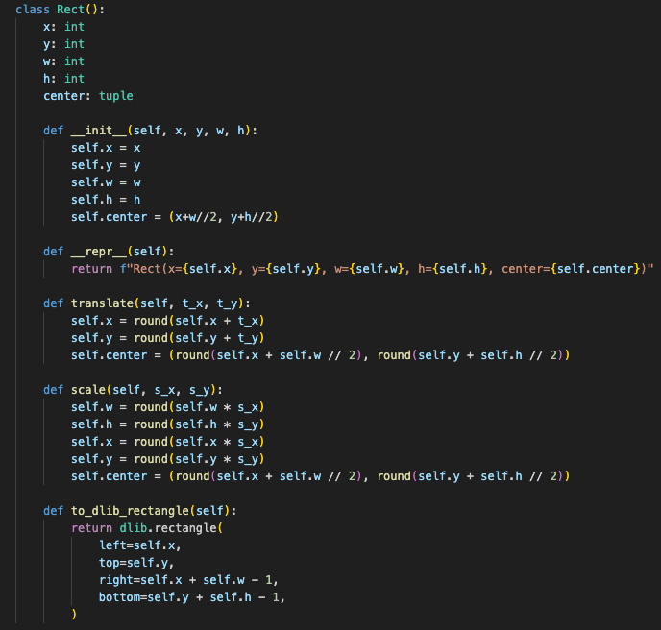
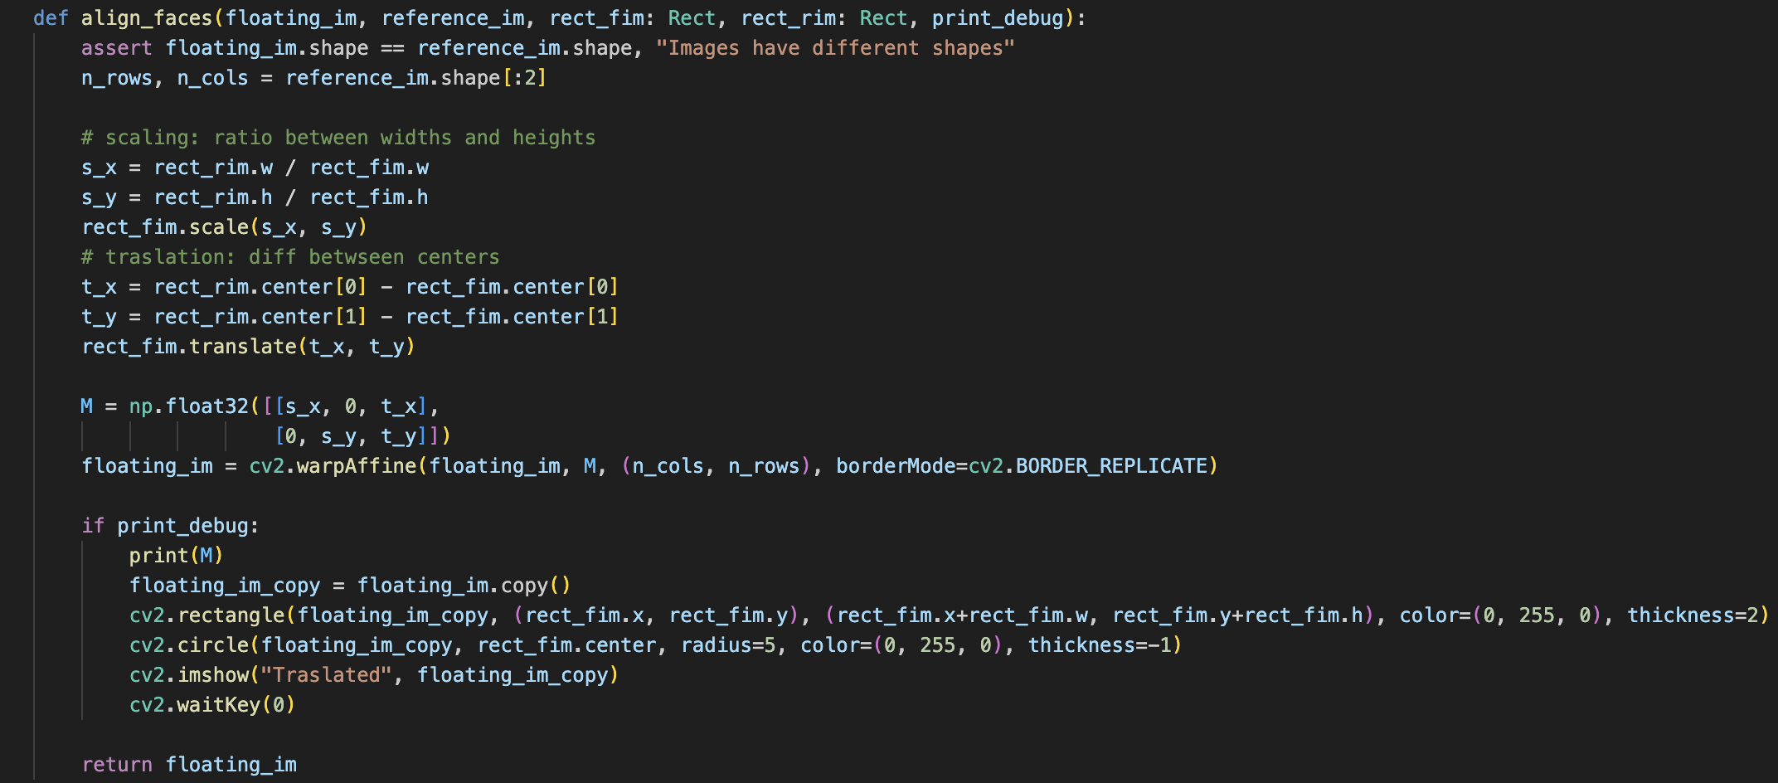
2. Allineamento delle immagini
Per garantire un morphing accurato è fondamentale che i volti delle immagini di partenza siano allineati.
È stata definita la classe Rect per raccogliere in un solo oggetto tutti i dettagli della regione rettangolare contenente il volto identificato.
Attraverso le sue funzioni scale e translate, che utilizzano la posizione e dimensione del rettangolo, è stato possibile costruire la matrice di trasformazione affine M per allineare il volto "floating" a quello "reference"
Infine, la trasformazione viene eseguita tramite cv2.warpAffine.
Definizione class Rect
Funzione per allineamento volto

Slide 5

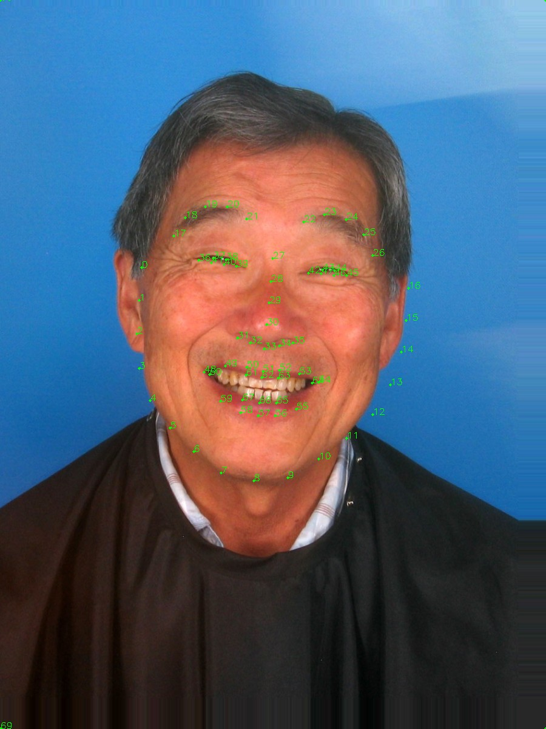

3. estrazione dei Landmark
Il rilevamento dei landmark facciali è una fase fondamentale per garantire una corretta trasformazione geometrica dell’immagine.
L’approccio seguito consiste nell’utilizzo di un modello pre-addestrato di dlib con il predictor ‘shape_predictor_68_face_landmarks’. Questo è stato applicato sia sull’immagine floating che di riferimento.
Sono stati integrati ai punti rilevati, gli angoli dell’immagine per garantire una copertura migliore.
Per garantire coerenza tra immagini diverse e minimizzare variazioni indesiderate, il rilevamento dei landmark è stato effettuato una sola volta per ogni immagine. Questo evita il problema di ottenere triangolazioni diverse tra immagini che dovrebbero avere la stessa struttura facciale.
Inoltre, l’accuratezza del rilevamento è influenzata dalla qualità dell’immagine e dall’illuminazione, per cui si applicano pre-elaborazioni come la conversione in scala di grigi.
Landmark in reference image
Landmark in floating image
Notes:
fonte

Slide 6
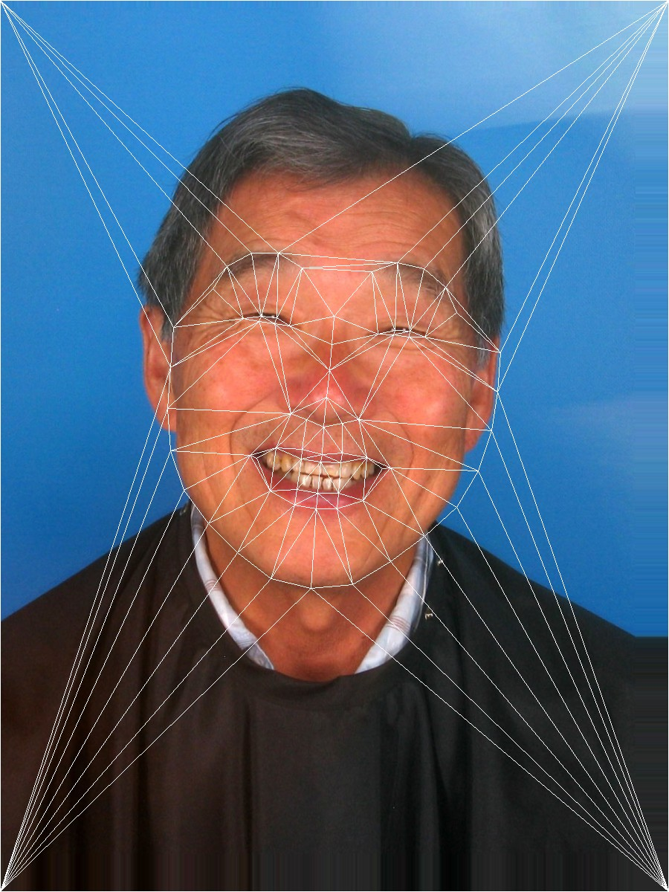
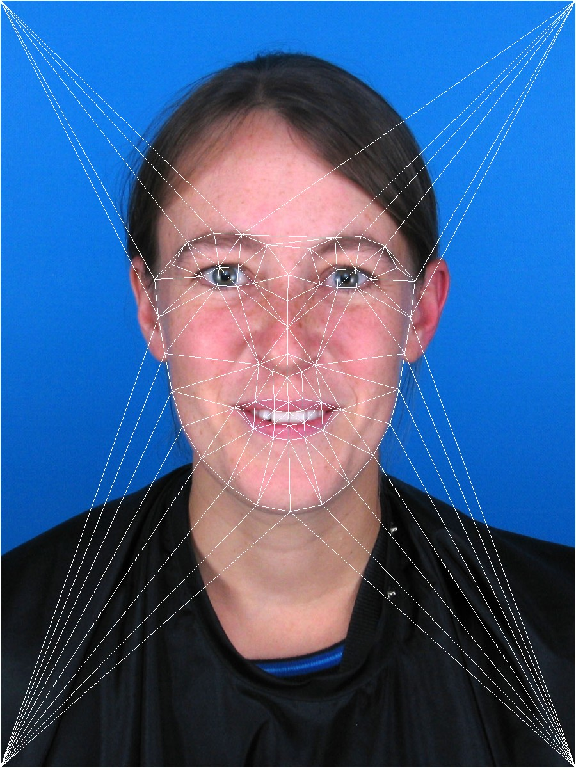
4. Triangolazione di delaunay
I landmark evidenziati al passo precedente sono stati poi utilizzati per calcolare la triangolazione Delaunay.
Grazie a getTriangleList di cv2.Subdiv2D, è possibile ricevere una suddivisione robusta e geometrica del volto in triangoli.
La funzione sviluppata mappa ogni vertice del triangolo all'indice corrispondente nel vettore dei landmark. Questo mapping è fondamentale per mantenere la corrispondenza tra gli indici e le coordinate dei triangoli negli step successivi.
È essenziale calcolare la triangolazione una sola volta per garantire la corrispondenza dei triangoli delle immagini. Se la triangolazione venisse ricalcolata separatamente per ogni immagine, anche piccole differenze nei landmark potrebbero produrre pattern triangolari differenti, causando artefatti nel morphing.
Landmark in reference image
Landmark in floating image
Notes:
fonte

Slide 7


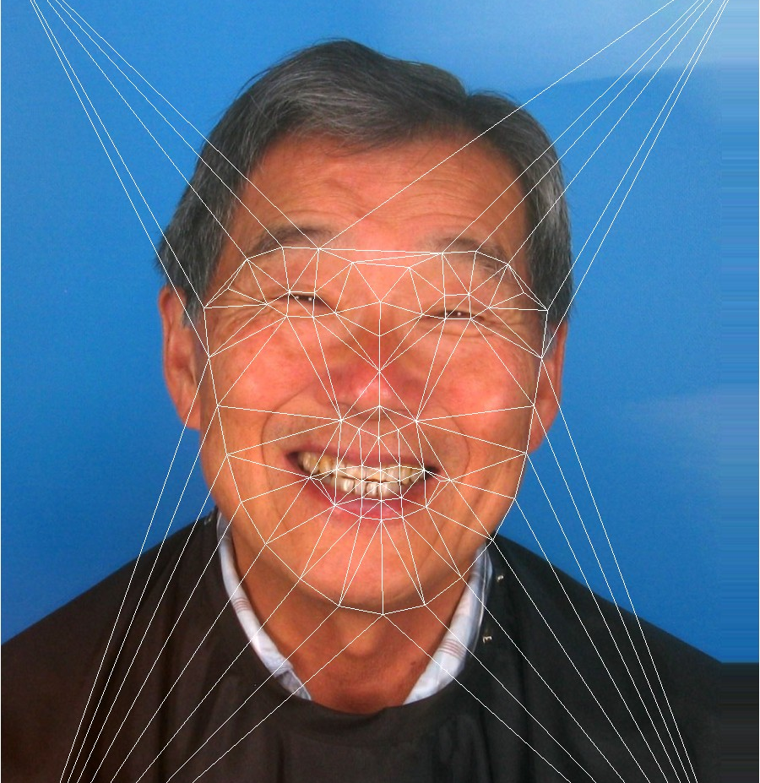

5.1 Calcolo triangoli intermedi
Come da requisito, per ottenere una transizione fluida e graduale tra il volto di partenza (floating image) e il volto di riferimento (reference image), è stata adottata una strategia di interpolazione lineare dei landmark.
Si utilizza un parametro $t$ che varia nell'intervallo [0,1]e per ciascun $t$ si calcolano i landmark intermedi $L_{I}$con la formula:
$$L_{I}=\left(1−t\right)∙L_{f}+t∙L_{r}$$
dove:
$L_{f}$rappresenta i landmark del volto di partenza,
$L_{r}$rappresenta i landmark del volto di riferimento.
In particolare:
Se $t=0 →L_{I}=$ $L_{f}$
Se $t=1 →L_{I}=$ $L_{r}$
Per valori intermedi di $t$ si generano immagini trasformate che rappresentano la transizione progressiva tra i due volti.
t0
t0.3
t0.6
t1

Slide 8
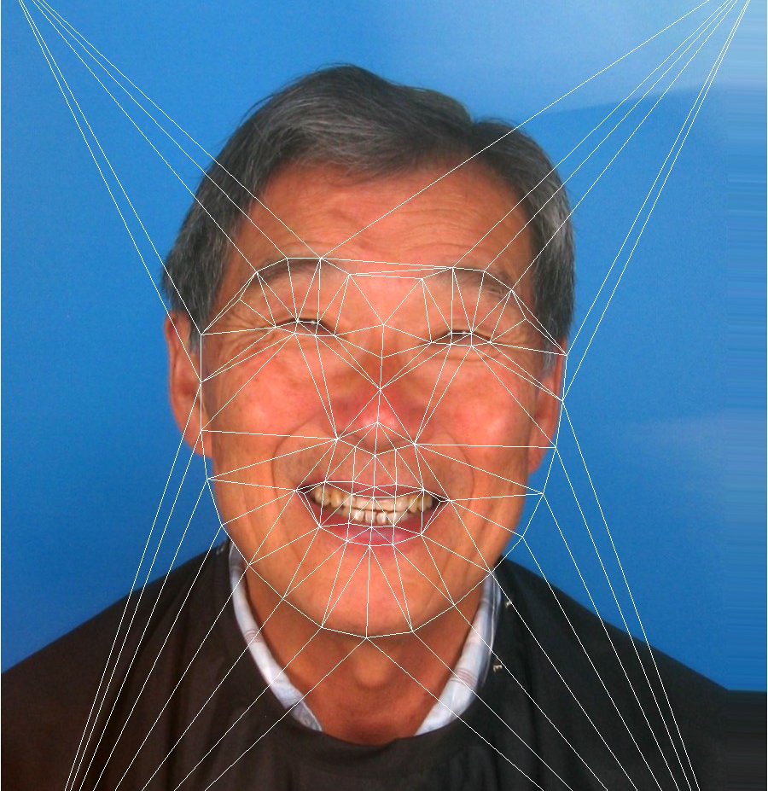
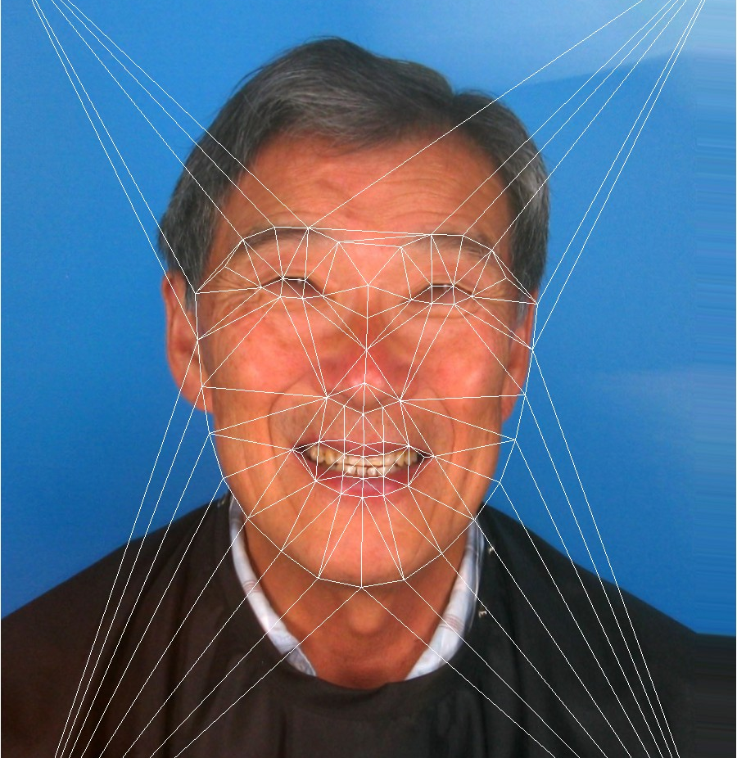
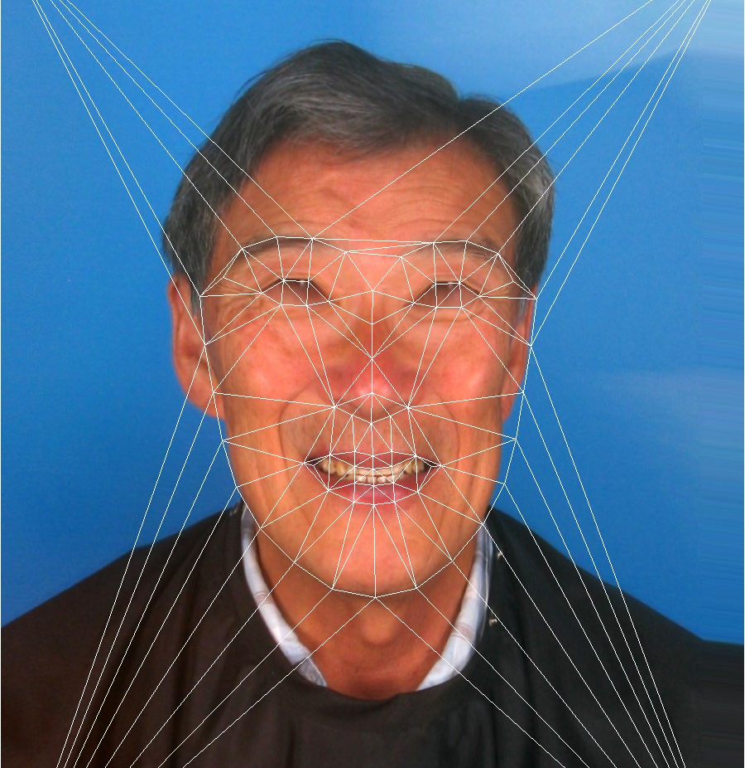
5.2 trasformazione piecewise affine
Il cuore dell’algoritmo è la trasformazione piecewise affine che viene applicata su ogni triangolo precedentemente calcolato.
Si è deciso di evitare l’applicazione di trasformazioni globali che comportano distorsioni. Viene utilizzato, quindi, un approccio “piecewise” che permette di mappare con precisione le coordinate dei singoli triangoli in modo indipendente, mantenendo la coerenza delle texture facciali.
Per ogni coppia di triangolo sorgente e di destinazione (intermedio):
Viene utilizzata la funzione cv2.getAffineTransform per calcolare la matrice di trasformazione che mappa il triangolo di destinazione in quello sorgente
Viene usata cv2.fillConvexPoly per creare una maschera che delimita esattamente l’area del triangolo di destinazione, permettendo di operare il warping in modo isolato rispetto al resto dell’immagine
Applicando la trasformazione, del punto 1, sulle coordinate omogenee di ogni pixel della maschera, viene ottenuto il mapping inverso da triangolo destinatario a quello sorgente.
Il mapping viene passato a cv2.remap che esegue la trasposizione dei pixel nei triangoli intermedi.
t0
t0.3
t0.6
t1

Slide 9

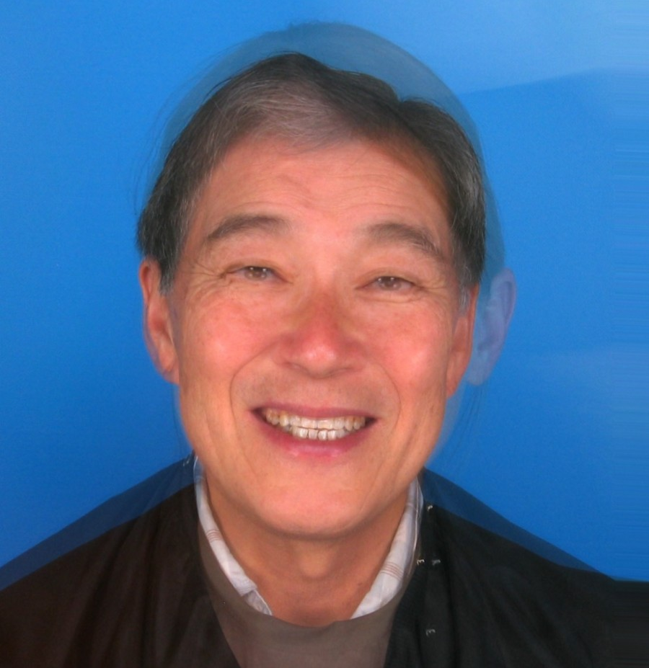
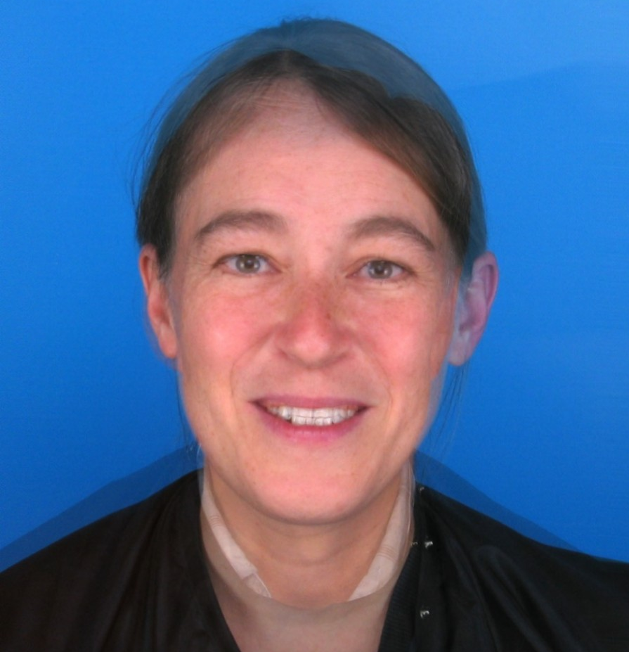


5.3 blending
Una volta trasformati tutti i triangoli dell'immagine floating e reference verso le loro posizioni intermedie, il passo successivo è fondere (blending) le due immagini in modo graduale per ottenere un morphing fluido.
Per fondere le immagini è stata utilizzata una combinazione lineare pesata tra l'immagine floating e quella reference:
$$blend=\left(1−t\right){∙L}_{f}+ t{∙L}_{r}$$
Se $t=0 →blend= L_{f}$
Se $t=0 →blend= L_{r}$
Per valori intermedi di $t$ si ottiene una transizione graduale tra le due immagini
t0
t0.3
t0.6
t1

Slide 10
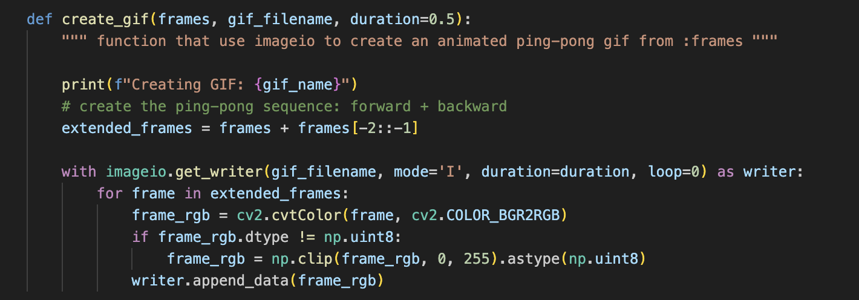
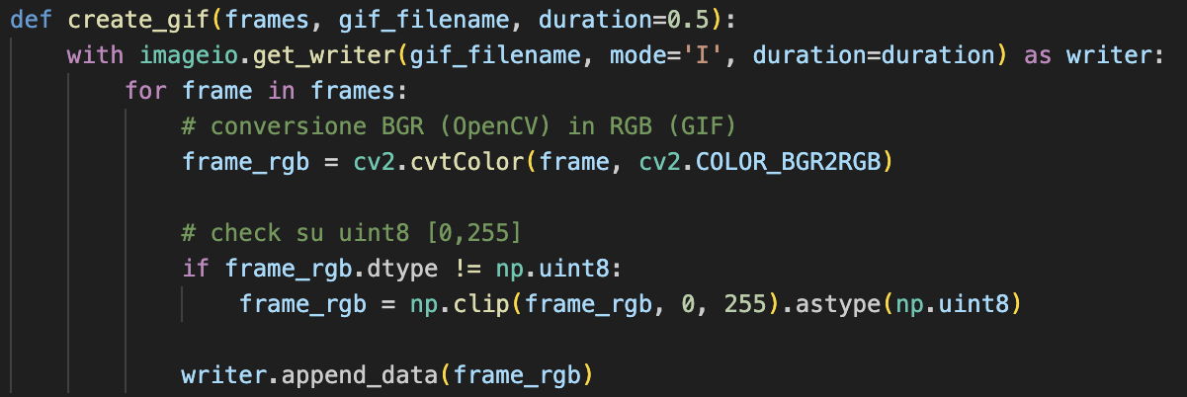
6. risultato analisi
La sequenza di immagini intermedie generate durante il morphing viene salvata come una GIF.
La funzione definita create_gif utilizza imageio per scrivere i frame, dopo aver convertito il formato BGR di OpenCV in RGB per garantire la corretta gestione dei valori di pixel.
Il risultato è una sequenza di immagini che mostra la transizione graduale da un volto all'altro, mantenendo coerenza geometrica e cromatica.

Slide 11
conclusioni
L’analisi presentata, ha dimostrato come il face morphing possa essere implementato utilizzando tecniche di visione artificiale con OpenCV, Python e trasformazioni geometriche.
La suddivisione in triangoli di Delaunay e la trasformazione piecewise affine su entrambi i volti ha predisposto al meglio le immagini per una transizione fluida e naturale.
Il blending progressivo tra le immagini ha ulteriormente reso il passaggio meno brusco e più armonioso.
La generazione della GIF ha consentito di visualizzare il morphing in modo semplice e dinamico.
Oltre ai risultati ottenuti, il progetto apre interessanti prospettive per sviluppi futuri:
Deepfake e Generative AI: Integrazione con reti neurali generative per migliorare la qualità e il realismo del morphing.
Animazione del volto: Uso di modelli di motion capture per generare espressioni facciali e movimento labiale basato su audio.
Estensione a più immagini: Creazione di morphing su sequenze di più volti per ottenere trasformazioni continue tra diversi soggetti.
Applicazioni in AR/VR: Utilizzo del morphing in realtà aumentata per effetti speciali o filtri facciali.

Slide 12
Bibliografia
Foundations of Computer Vision - Antonio Torralba, Phillip Isola and William T. Freeman
Face Morphing - 1° Assignment (Testo dell’esercizio d'esame)
OpenCV Documentation, "Remap function tutorial," OpenCV 4.11.0. https://docs.opencv.org/4.11.0/d1/da0/tutorial_remap.html
OpenCV Documentation, "Cascade Classifier tutorial," OpenCV 4.11.0. https://docs.opencv.org/4.11.0/db/d28/tutorial_cascade_classifier.html
OpenCV Documentation, "Image Processing Transformations," OpenCV 4.11.0. https://docs.opencv.org/4.11.0/da/d54/group__imgproc__transform.html
OpenCV Documentation, "Remap function tutorial," OpenCV 4.11.0. https://docs.opencv.org/4.11.0/d1/da0/tutorial_remap.html
OpenCV Documentation, ”Adding images tutorial," OpenCV 4.11.0. https://docs.opencv.org/4.11.0/d5/dc4/tutorial_adding_images.html

